Slide 1
실시간 세계 기상, 재해정보
구형 잔상 디스플레이
TEAM : 돌리면 다르지
팀 장
정성호
팀 원
김병국, 김진용 ,김형욱,
신현기, 이수범
Date. 2015-09-22

Slide 2
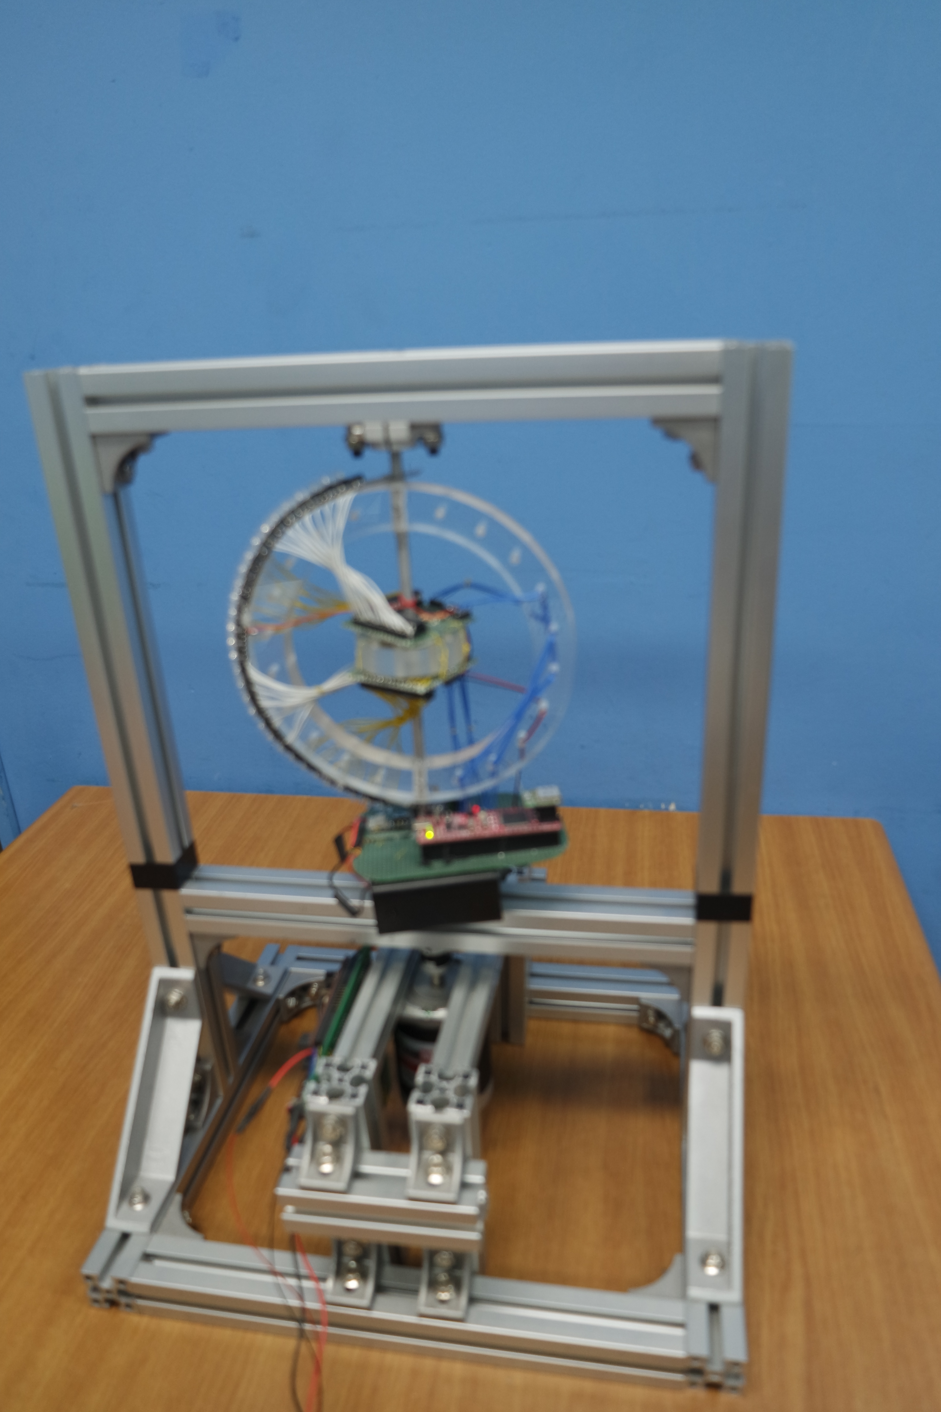
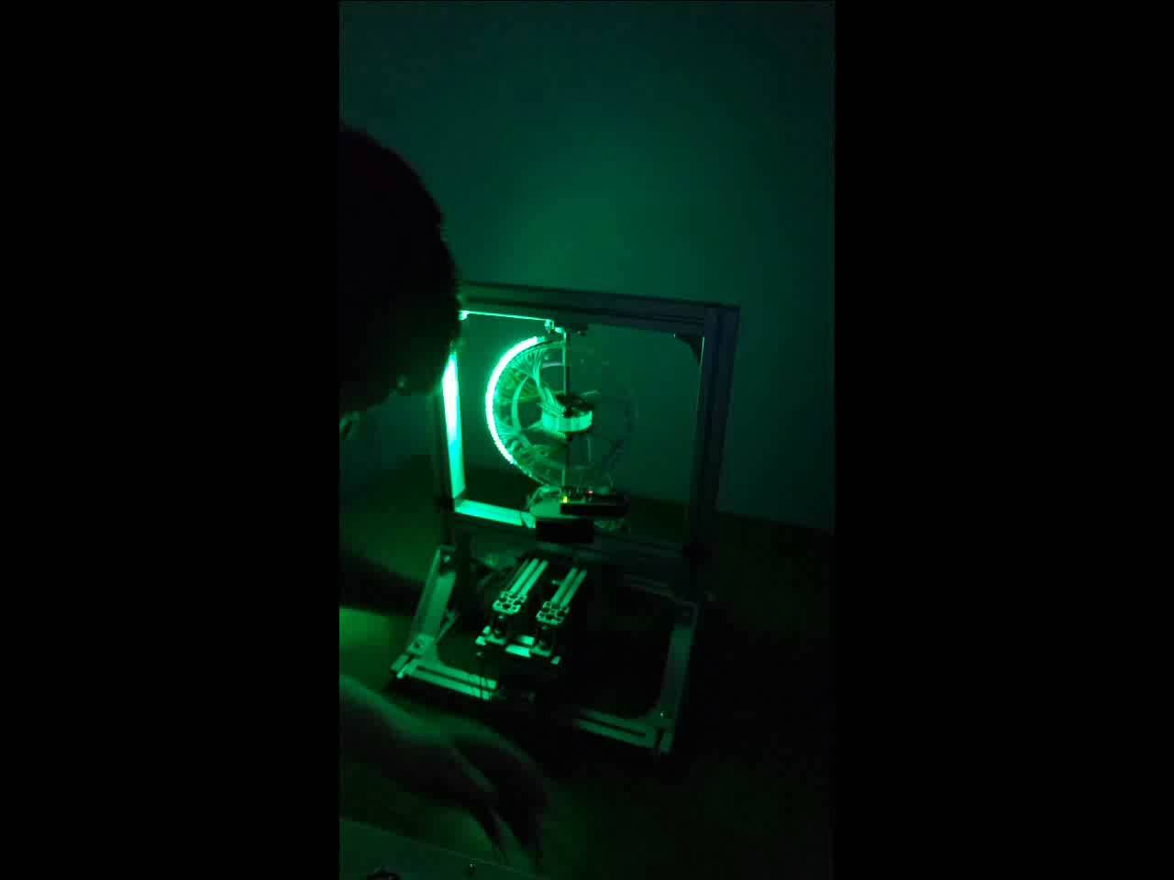
지난발표
RGB LED 바꾸기
회전 부 전원문제 해결
LED 집적도를 올려 해상도 향상

Slide 3
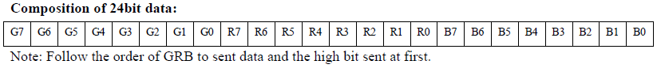
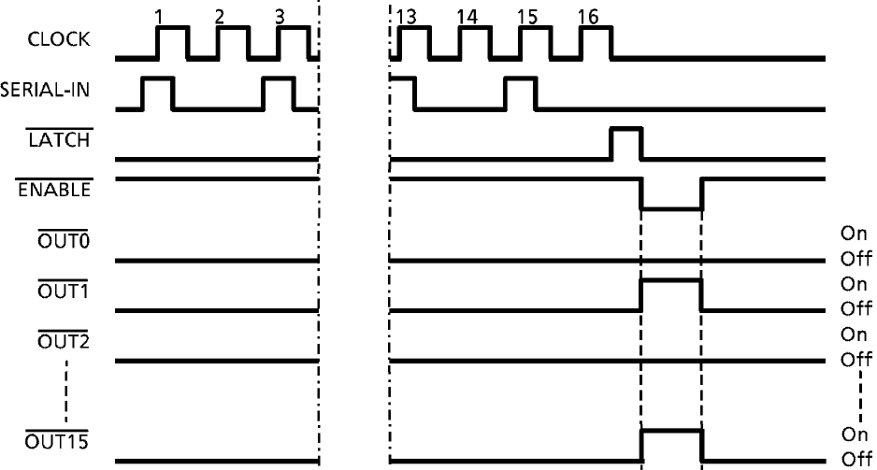
지난발표
WS2812B 5050RGB SMD LED 사용해서 여러가지 색을 표현한다.
WS2812B 5050RGB SMD LED 사용해서 집적도를 올린다.
WS2812B 5050RGB SMD LED test 완료!
TB62708N을 사용해서 PORT수가 부족한 점을 보완한다.
TB62708N은 4개의 신호를 가지고 16개의 신호를 뿜어준다.
TB62708N test 완료.

Slide 4
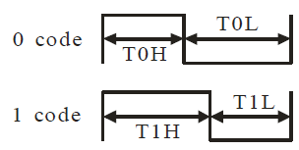
문제사항
MCU -> TB62708N을 지난 신호 -> SMD LED로 들어가야 하는데, 신호의 속도가 느려 같이 작동하지 않는다.
TB62708N은 16개의 CLK이 지나갈 때, 16개 값을 입력 받고, LATCH가 지나간 후, ENABLE 포트에 신호가 들어올 때 출력.
따라서 1번의 신호를 낼 때, 최소 18개의 CLK가 필요.
Atmega 128의 신호 주기는 16000000이다.
따라서 CLK하나의 시간은 62.5ns이다.
TB62708N에서 한번 신호가 나올 때 걸리는 시간은 1.125us이다.
SMD LED는 한 비트의 신호를 인식할 때,
H가 0.8us L가 0.45us이면 1로 인식.
H가 0.4us L가 0.85us이면 0로 인식.
한 비트를 만들기 위해서 2번의 신호가 필요.
그 길이는 1.25us여야 한다.
AVR128의 신호속도로 TB62708N -> SMD LED 컨트롤 불가능

Slide 5
해결방안
1) ARM-Cortex중 처리속도가 빠른 것을 찾아본다.
1.25us안에 TB62708N에서 두 번의 신호를 낼 있을 만큼 빠른 CLK 가진 MCU를 사용하면 해결가능.
2) SMD가 아닌 5pi짜리 RGB LED로 교체
신호를 24비트로 주는 것이 아닌, 3개의 다리에 신호를 주는 데로 색이 바뀌기 때문에, TB62708N로 컨트롤 가능.
SMD가 아니기 때문에, 집적도가 떨어진다.
각각 색깔의 밝기 컨트롤이 안되기 때문에, 더 적은 색 표현 가능
3) 포트수가 100개가 넘는 MCU사용
TB62708N를 사용하지 않고, SMD LED를 MCU에서 바로 컨트롤 한다.

Slide 6
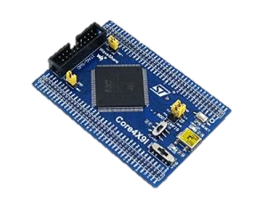
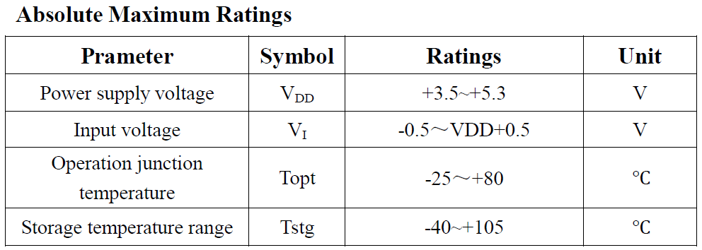
진행사항
1) MCU로 Cortex_M4 (STM32F429IGT6) 사용
166개의 GPIO로 100개 이상.
최대 180Mhz로 충분한 속도.
출력 전압이 3.3V
2) SMD RGB LED에서 인식불가.
입력전압 3.3V가 사용 가능하게 VDD조절
LED가 불안정해짐.
3.3V -> 5V 변환 TR필요.

Slide 7
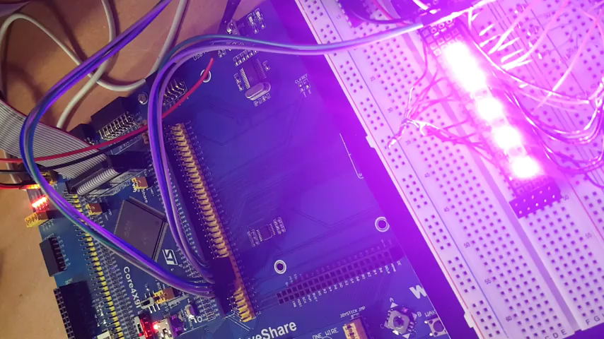
진행사항
3) ULN2803을 이용해 3.3V를 5V로 변환.
Sink형 소자로 3.3V신호를 인식.
MCU
ULN2803
5V VCC
LED

Slide 8
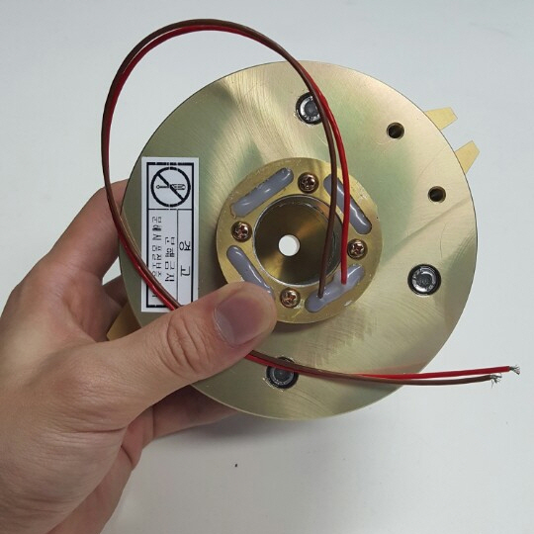
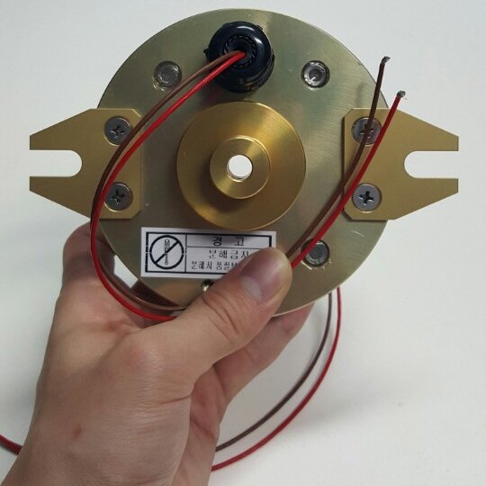
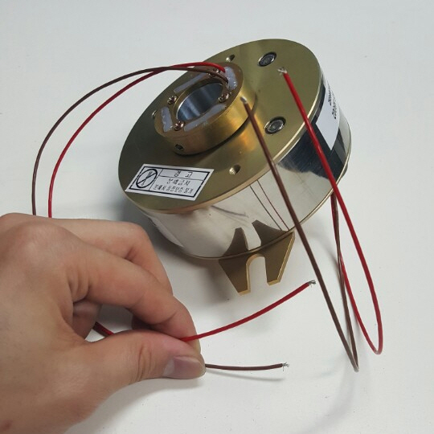
진행사항
4) 회전부 전원공급을 무선코일에서 슬립링으로 변경
무선코일의 성능이 100개 LED를 감당하기에는 부족.
필요한 성능에 맞는 슬립링 주문제작
입력전압
회전부
출력전압
(회전부)

Slide 9
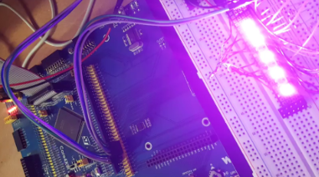
차후계획
슬립링
회전부

Slide 10
차후계획
1단계, 해상도를 높이자. (완료)
2단계, 각 나라별로 다른 색이 다르게 출력하게 하자.
모드를 두 가지로 만들자.
모드1. 각 나라의 위치를 쉽게 확인 할 수 있도록, 나라의 이름을 입력하면 그 나라만 다른 색으로 출력이 된다.
모드2. 지구본 위에 각 나라의 실시간 기상상황에 따라 다른 색 으로 출력하게 한다.
(황사-노랑, 태풍-파랑, 지진 or 홍수 같은 재해 경보 -> 빨강)
1) HW 완성.
모터 및 회로 테스트 완료.
부품 주문 후 배송 완료 뒤 2~3일이면 완성.
추석 후 부품 도착 하는 데로 바로 완성.
2) SW 구현.
1단계 : RBG 지구본 구현.
2단계 : bluetooth를 통한 지구본제어
3단계 : 실시간 기상상황에 따른 자동제어

Slide 11
Q & A

